Slide 1

Utmaningar för den svenska lönebildningen
Lars Calmfors
Civilekonomerna
7/9-2017

Slide 2
Diskussionspunkter
Märket
Olika avtalstyper
Utrikes föddas ställning på arbetsmarknaden
Hur kan lönebildningen bidra till utrikes föddas etalering på arbetsmarknaden

Slide 3
Calmfors-Driffill-kurvan
Reallön,
arbetslöshet
Företagsvisa förhandlingar
Branschvisa förhandlingar
Nationella
förhandlingar
Kurvan visar vilken lönenivå som, allt annat lika, blir utfallet av förhandlingar om kollektivavtal beroende på om dessa är företagsvisa, sker på branschnivå eller bedrivs samordnat för hela ekonomin.

Slide 4
Den svenska avtalsmodellen
Dagens modell infördes i och med Industriavtalet 1997
Industrin (den internationellt konkurrensutsatta sektorn) sätter märket
Samordning utan formell centralisering som på SAF-LO-tiden
- intern samordning inom Svenskt Näringsliv
- intern samordning inom LO
- Medlingsinstitutet
Inga makroekonomiska störningar från lönebildningen som under perioden 1974-1997

Slide 5
Nominella löneökningar och konsumentprisförändringar

Slide 6
Lönekostnadsandel i hela ekonomin, näringslivet och industrin, procent av förädlingsvärde till faktorpris

Slide 7

Arbetslöshet och jämviktsarbetslöshet, procent av arbetskraften

Slide 8
Brist på arbetskraft i näringslivet, procent

Slide 9
Vakansgrad i olika sektorer

Slide 10
Arbetskraftsbrist i privat respektive offentlig sektor

Slide 11

Starkare inhemsk efterfrågan än exportefterfrågan
Inte bara kortsiktigt konjunkturfenomen
Också långsiktig strukturell utveckling
- stora överskott i bytesbalansen sedan 1990-talet
- större sparande än investeringar
- osannolikt att vi i all framtid ska fortsätta ackumulera finansiella nettofordringar
på omvärlden
- lägre privat sparande och högre privat konsumtionsefterfrågan med åldrande
befolkning
- stort behov av investeringar, särskilt i bostäder
- lägre tillväxt i världsekonomin ger svagare utveckling av exportefterfrågan
Starkare efterfrågan för mer hemmamarknadsinriktade näringslivssektorer än för mer internationellt konkurrensutsatta sektorer
Starkare arbetskraftsefterfrågan i mer hemmamarknadsinriktade sektorer än i mer internationellt konkurrensutsatta sektorer

Slide 12
Ackumulerad bytesbalans och finansiell utlandsställning, procent av BNP

Slide 13
Offentlig sektors roll
Sannolikt att den offentligt finansierade sektorn kommer att växa som andel av sysselsättningen
- åldrande befolkning: vård och omsorg
- försvar
- polis
- skola
Kräver förmodligen relativlönehöjningar

Slide 14
Utgångspunkter för diskussionen om märket
Lönebildningens roll är att skapa balans mellan utbud och efterfrågan på arbetsmarknaden och att bidra till en samhällsekonomiskt effektiv allokering av arbetskraften
Lönebildningens roll är inte att bidra till en viss storlek på den internationellt konkurrensutsatta sektorn (industrin)
Det är inget självändamål att ha en stor internationellt konkurrensutsatt sektor
- sektorstorlekar bör spegla privata och kollektiva
efterfrågebeslut

Slide 15
Industrins märkessättning
Lågt industrimärke styrande för hela ekonomin
Industrimärke som tar större hänsyn till läget i andra sektorer
Bra för sysselsättningen om:
- tillräckligt utbud av arbets-
kraft till hemmamarknads-
sektorerna
- potentiellt utbud av utrikes
födda men det krävs:
- fungerande utbildnings- och
omskolningsinsatser
- omorganisation av
produktion och lönebildning
med fler enkla låglönejobb
Om otillräckligt utbud av arbetskraft till hemma-marknadssektorerna
Annars kronisk arbetskraftsbrist
Annars ineffektiv allokering av arbetskraften
Ombalansering av ekonomin där hemmamarknadssektorn växer och den internationellt konkurrensutsatta sektorn krymper

Slide 16
Ett lågt industrimärke kan vara dysfunktionellt
Om medborgarnas privata och politiska beslut innebär högre efterfrågan på privata och offentliga tjänster kan ett lågt industrimärke ge en ineffektiv allokering av arbetskraften
- kronisk arbetskraftsbrist i mer hemmamarknadsinriktade
sektorer
- lönebildningen kan behöva medverka till att arbetskraft
omallokeras från mer internationellt konkurrensutsatta
sektorer till mer hemmamarknadsinriktade sektorer
Märkessättningen kan behöva ta större hänsyn till andra sektorer än industrin
Löneökningstakten i ekonomin kan behöva ligga högre än utrymmet i industrin

Slide 17
Lägre avtal i industrin än i andra sektorer?
Det skulle gå på tvärs mot den tidigare utvecklingen
Spridningen i avtalade löneökningar mellan olika sektorer har minskat över tiden
Men inte otänkbart med stora bestående skillnader i förutsättningarna mellan olika sektorer
- Kan industrin fortsätta att bestämma de
genomsnittliga löneökningarna i ekonomin?
- Eller bryter samordningen samman?
- Går det att få samförstånd om relativlöneförändringar
mellansektorer?

Slide 18
Standardavvikelse för genomsnittliga avtalade årliga löneökningar per avtalsperiod, procent
 | Hela ekonomin | Näringslivet | Arbetare, näringslivet | Tjänstemän, näringslivet
2007–2009 | 0,69 | 0,95 | 0,57 | 1,22
2010–2011 | 0,42 | 0,47 | 0,44 | 0,31
2012 | 0,39 | 0,45 | 0,44 | 0,38
2013–2015 | 0,19 | 0,29 | 0,14 | 0,36
2016 | 0,11 | 0,15 | 0,14 | 0,14

Slide 19
Lägre avtalade löneökningar ger lägre totala löneökningar
Löneglidningen samvarierar med bristen på arbetskraft
- men inte så starka effekter
Löneglidningen har över tiden minskat som andel av de totala löneökningarna
Lägre avtalade löneökningar ger högre löneglidning
- men bara partiell “kompensation”

Slide 20
Totala löneökningar, avtalade löneökningar och restposten i näringslivet, procent

Slide 21
Restpost och brist på arbetskraft under olika år, procent

Slide 22
Avtalade löneökningar och brist på arbetskraft under olika avtalsperioder, procent

Slide 23
Regressioner för att förklara restposten (löneökningar utöver avtal) i industrin och näringslivet
 | (1) | (2)
 | Industri | Näringsliv
Brist på arbetskraft | 0,021** | 0,016***
 | -0,008 | -0,005
Vinstandel | -0,011 | -0,026
 | -0,036 | -0,035
Inflation (tidsförskjuten ett kvartal) | 0,325*** | 0,201***
 | -0,006 | -0,064
Avtalade löneökningar | -0,259*** | -0,300***
 | -0,009 | -0,07
Konstant | 1,046 | 1,831
 | -1,606 | -1,431
Antal observationer | 70 | 70
Determinationskoefficient | 0,315 | 0,234

Slide 24
Varför vill inte parterna diskutera märkessättningen?
Industrins märkessättning har blivit en dogm
- industrifacken
- arbetsgivarna
- Medlingsinstitutet
Instabil jämvikt där intellektuell diskussion kan öppna upp för “kaos” om det inte finns något system att sätta i stället?
- större risk för systemkollaps om inte modellen
modifieras i tid
Egenintresse från industrins sida?
Industriromantik och merkantilism?

Slide 25
Irrationella föreställningar
Varuproduktion mer värdefull än tjänsteproduktion
Industrin står för produktivitetstillväxten och ska därför ”bestämma”
”Vi kan inte leva på att sälja saker till varandra”
- det kan vi i och för sig
- men bättre kunna exportera så att vi kan importera
- fast det kräver inte permanent större export än
import
Det är exportinkomsterna som finansierar den offentliga sektorn
- all produktion genererar skatteinkomster

Slide 26
Medlingsinstitutets sju avtalstyper
Lokal lönebildning utan centralt angivet löneutrymme
Lokal lönebildning med stupstock om utrymmets storlek
Lokal lönebildning med stupstock om utrymmets storlek och någon form av individgaranti
Lönepott utan individgaranti
Lönepott med individgaranti eller stupstock om individgaranti
Generell höjning och lönepott
Generell höjning

Slide 27
Två olika dimensioner
Det totala utrymmet
Individuella löneökningar
U 1: Helt lokal bestämning (1)
U 2: Lokal bestämning men med stupstock om utrymmet (2 och 3)
U 3: Central bestämning (4-7)
I 1: Helt lokal bestämning (1, 2 och 4)
I 2: Lokal bestämning men med någon form av individgaranti eller stupstock om individgaranti ( 3, 5 och 6)
I 3: Generell lönehöjning (7)

Slide 28
Graden av central styrning av det totala utrymmet efter sektor, procent av anställda med kollektivavtal
(a) Privat sektor
(c) Kommuner och landsting
(b) Stat
Helt lokal bestämning: avtalskonstruktion 1.
Lokal bestämning med stupstock om utrymmet: konstruktion 2 och 3.
Central bestämning: konstruktion 4 till 7.

Slide 29
Graden av central styrning av det totala utrymmet för arbetare och tjänstemän, procent av anställda med kollektivavtal
(a) Arbetare
(a) Tjänstemän
Helt lokal bestämning: avtalskonstruktion 1.
Lokal bestämning med stupstock om utrymmet: konstruktion 2 och 3.
Central bestämning: konstruktion 4 till 7.

Slide 30
Graden av central styrning av fördelningen av de individuella löneökningarna efter sektor, procent av anställda med kollektivavtal
(a) Privat sektor
(c) Kommuner och landsting
(b) Stat
Helt lokal bestämning: avtalskonstruktion 1, 2 och 4.
Någon form av individgaranti eller stupstock om individgaranti: konstruktion 3, 5 och 6.
Central bestämning: konstruktion 7.

Slide 31
Graden av central styrning av fördelningen av de individuella löneökningarna för arbetare och tjänstemän, procent av anställda med kollektivavtal
(a) Arbetare
(a) Tjänstemän
Helt lokal bestämning: avtalskonstruktion 1, 2 och 4.
Någon form av individgaranti eller stupstock om individgaranti: konstruktion 3, 5 och 6.
Central bestämning: konstruktion 7.

Slide 32
Karlson med flera (2015), Lönebildning i verkligheten, Studentlitteratur
Möjligheterna till lönedifferentiering utnyttjas inte fullt ut i många företag
- fördelarna ses ofta som för små i förhållande till kostnaderna
- generella lönelyft, individgarantier och ett lågt märke begränsar
möjligheterna
- rädsla för negativa effekter på arbetsklimatet (mindre företag)
- ett tydligt märke skapar förväntningar om individuella löneökningar
för alla
- märket är oftare tak än golv
- tufft motivera olika höga löneökningar
Blir det mer löneglidning nu och högre löneökningar där det finns sifferlösa avtal?

Slide 33
Karlson med flera (2015), Lönebildning i verkligheten, Studentlitteratur, forts.
Mer lönedifferentiering i kunskapsintensiva företag än i företag med enklare arbeten
- större konsekvenser av den enskilda medarbetarens prestation?
- men lättare mäta prestationen i enklare jobb?
- tjänstemän jämför sig mer externt, arbetare mer internt
Det lokala facket kan spela en viktig roll för legitimiteten för individuell lönesättning
- vad betyder det att den fackliga organisationsgraden minskar och
att det förmodligen leder till fler (mindre) företag utan lokala
fackklubbar?
Befattningslöner och karriärstegar är ofta viktigare för att åstadkomma lönespridning än den årliga lönerevisionen
- men leder lätt till inadekvat och svåröverskådlig befattningshierarki

Slide 34
Utrikes föddas anknytning till arbetsmarknaden
Lägre sysselsättningsgrad och högre arbetslöshet än inrikes födda
Men också vanligare med:
- visstidsanställningar
- deltidsanställningar
- subventionerade anställningar
Tudelningen mellan inrikes och utrikes födda underskattas om man inte tar hänsyn till detta
Relevant se på andelen fast heltidsanställda i olika grupper

Slide 35
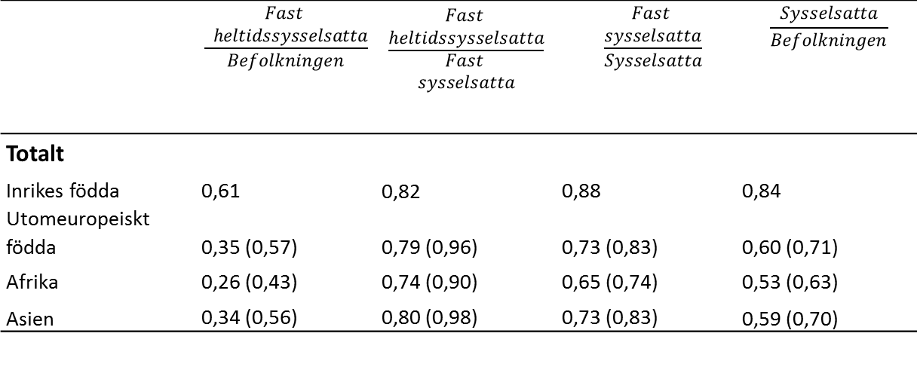
Total anknytningsgrad till arbetsmarknaden efter födelseregion, 20-64 år, 2015
Totalt
Inrikes födda | 0,61 | 0,82 | 0,88 | 0,84
Utomeuropeiskt födda | 0,35 (0,57) | 0,79 (0,96) | 0,73 (0,83) | 0,60 (0,71)
Afrika | 0,26 (0,43) | 0,74 (0,90) | 0,65 (0,74) | 0,53 (0,63)
Asien | 0,34 (0,56) | 0,80 (0,98) | 0,73 (0,83) | 0,59 (0,70)

Slide 36
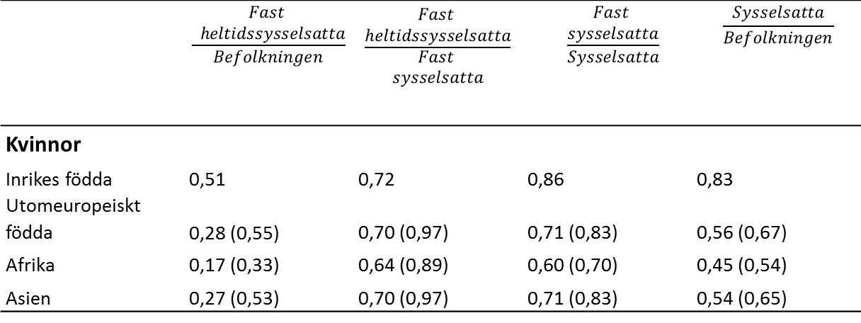
Total anknytningsgrad till arbetsmarknaden för kvinnor efter födelseregion, 20-64 år, 2015
Kvinnor
Inrikes födda | 0,51 | 0,72 | 0,86 | 0,83
Utomeuropeiskt födda | 0,28 (0,55) | 0,70 (0,97) | 0,71 (0,83) | 0,56 (0,67)
Afrika | 0,17 (0,33) | 0,64 (0,89) | 0,60 (0,70) | 0,45 (0,54)
Asien | 0,27 (0,53) | 0,70 (0,97) | 0,71 (0,83) | 0,54 (0,65)

Slide 37
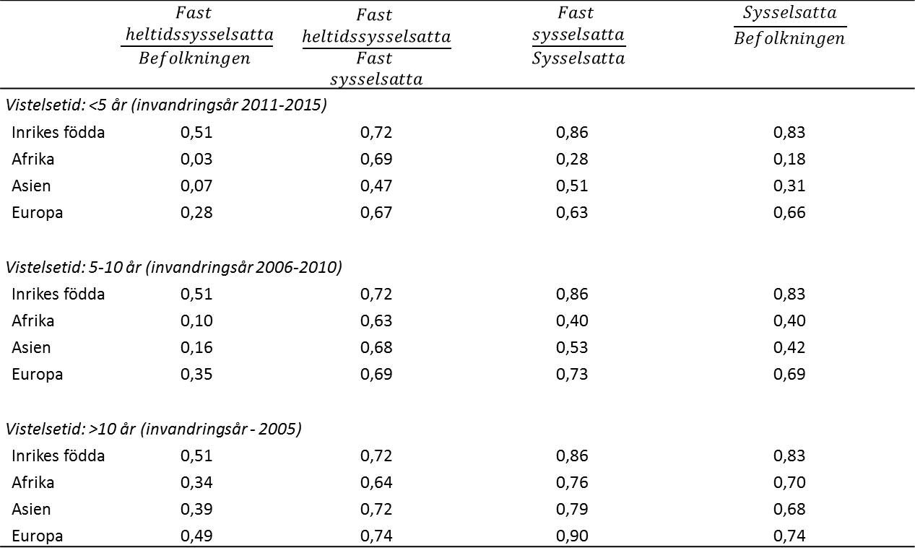
Total anknytningsgrad till arbetsmarknaden efter födelseregion och vistelsetid, kvinnor, 20-64 år, 2015
Vistelsetid: <5 år (invandringsår 2011-2015)
Inrikes födda | 0,51 | 0,72 | 0,86 | 0,83
Afrika | 0,03 | 0,69 | 0,28 | 0,18
Asien | 0,07 | 0,47 | 0,51 | 0,31
Europa | 0,28 | 0,67 | 0,63 | 0,66
Vistelsetid: 5-10 år (invandringsår 2006-2010)
Inrikes födda | 0,51 | 0,72 | 0,86 | 0,83
Afrika | 0,10 | 0,63 | 0,40 | 0,40
Asien | 0,16 | 0,68 | 0,53 | 0,42
Europa | 0,35 | 0,69 | 0,73 | 0,69
Vistelsetid: >10 år (invandringsår - 2005)
Inrikes födda | 0,51 | 0,72 | 0,86 | 0,83
Afrika | 0,34 | 0,64 | 0,76 | 0,70
Asien | 0,39 | 0,72 | 0,79 | 0,68
Europa | 0,49 | 0,74 | 0,90 | 0,74

Slide 38
Insatser för att etablera utrikes födda på arbetsmarknaden
Utbildning
Subventionerade anställningar
Lägre minimilöner
Problemen är så stora att alla tre metoderna behöver användas!

Slide 39
Andel anställda i yrken med inga eller låga utbildningskrav, 2015

Slide 40
Lönespridningen i olika OECD-länder, 2014
 | Decil 5/Decil 1 | Decil 9/Decil 1
Sverige | 1,36 | 2,28
Belgien | 1,39 | 2,46
Danmark | 1,45 | 2,56
Finland | 1,46 | 2,57
Frankrike | 1,49 | 2,98
Italien | 1,50 | 2,17
Norge | 1,62 | 2,42
Nederländerna | 1,66 | 2,94
OECD | 1,70 | 3,46
Österrike | 1,72 | 3,33
Storbritannien | 1,80 | 3,56
Tyskland | 1,87 | 3,41
Polen | 1,92 | 4,03
Estland | 2,08 | 4,40
USA | 2,09 | 5,01

Slide 41
Nya typer av enkla jobb
Nya temporära ingångsjobb med rejält lägre minimilöner
- begränsade överspillningseffekter på andra löner
men också begränsade sysselsättningseffekter
Nya permanenta enkla jobb också med rejält lägre minimilöner
- större sysselsättningseffekter men fortfarande
begränsade överspillningseffekter på andra löner

Slide 42
Vad händer med lönerna för dem som redan har jobb?
Ingen direkt forskning om detta
Men forskning om effekterna av lågkvalificerad invandring
- lönerna på de jobb invandrarna kommer in på faller
- men samtidigt ökar lönerna för inrikes födda
- de flyttar över till mer kvalificerade jobb
- den invandrade arbetskraften utgör ett komplement till
den tidigare arbetskraften
Annan forskning kommer till andra resultat
Men i varje fall inte självklart att andra löner faller

Slide 43
Svenska exempel
Plåt- och ventföretagen
AERs enätundersökning
Utbildade plåtslagare: minimilön på 24-25 000 kr
Enkla uppgifter som materialtransport, enklare montering, städning skulle kunna utföras av annan yrkeskategori
Komplement
Kräver lägre löner
Anställningar på enkla jobb som betalas med 14-15 000 kr
1/3 av de svarande företagen
Olika avlastningsfunktioner
Det verkar finnas en potentiell efterfrågan vid lägre löner

Slide 44
Möjligheterna tillskapa nya typer av enkla jobb
Önskvärt att detta löses av parterna själva
Men det händer inte mycket
- LO vill först förhandla centralt
- Svenskt Näringsliv vill först förhandla på
branschnivå
- pågående förhandlingar mellan Teknik
arbetsgivarna och IF Metall
- men potentialen finns på andra avtalsområden
LO har föreslagit så kallade utbildningsjobb
Svenskt Näringsliv vill ha lagstiftning
Förslag från allianspartierna om lagstiftade inträdesjobb
Olyckligt om lagstiftning skulle behöva tillgripas

